Slide 1

THÂN MẾN CHÀO MỪNG CÁC EM ĐẾN VỚI BÀI HỌC MỚI!

Slide 2
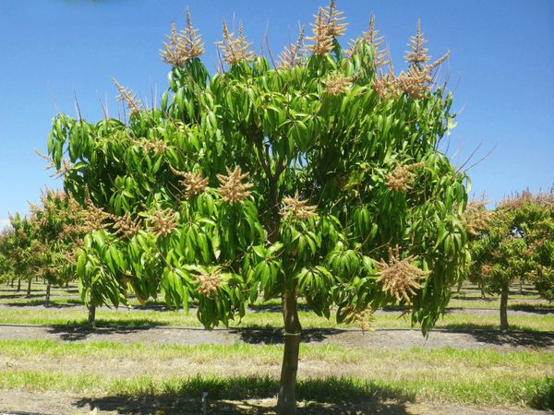

KHỞI ĐỘNG
Quan sát hình 5.1 và kết hợp với kinh nghiệm bản thân, em hãy nếu đặc điểm của hoa cây xoài.
Hình 5.1. Cây xoài

Slide 3
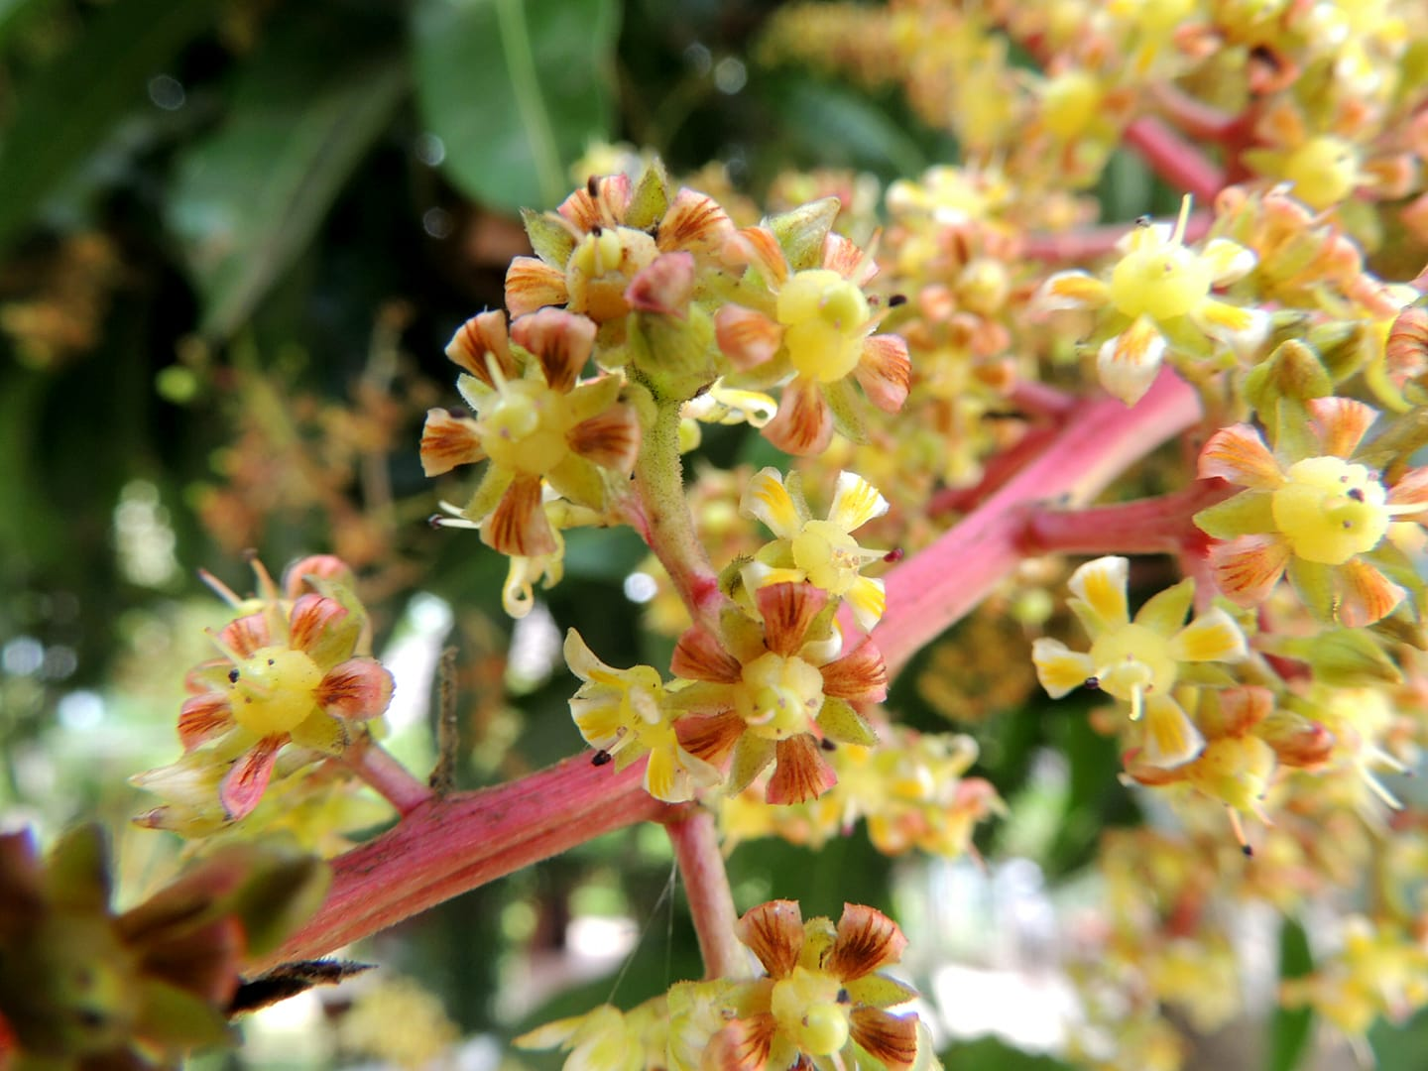
Đặc điểm hoa của cây xoài
Kích thước nhỏ, màu vàng, mọc thành chùm ở đầu cành.
Chùm hoa dài khoảng 20 – 30cm.
Có 2 loại: hoa đực và hoa lưỡng tính.

Slide 4
BÀI 5: KĨ THUẬT TRỒNG VÀ CHĂM SÓC CÂY XOÀI

Slide 5
NỘI DUNG BÀI HỌC
I.
III.
II.
IV.
Thực vật học và yêu cầu ngoại cảnh
Kĩ thuật cắt tỉa, tạo tán
Quy trình kĩ thuật trồng và chăm sóc
Kĩ thuật điều khiển ra hoa, đậu quả

Slide 6
I.
THỰC VẬT HỌC VÀ YÊU CẦU NGOẠI CẢNH

Slide 7

THẢO LUẬN NHÓM
Nhóm 1, 2: Trình bày các đặc điểm thực vật học của cây xoài vào bảng nhóm.
Nhóm 3, 4: Trình bày các yêu cầu ngoại cảnh của cây xoài vào bảng nhóm.

Slide 8
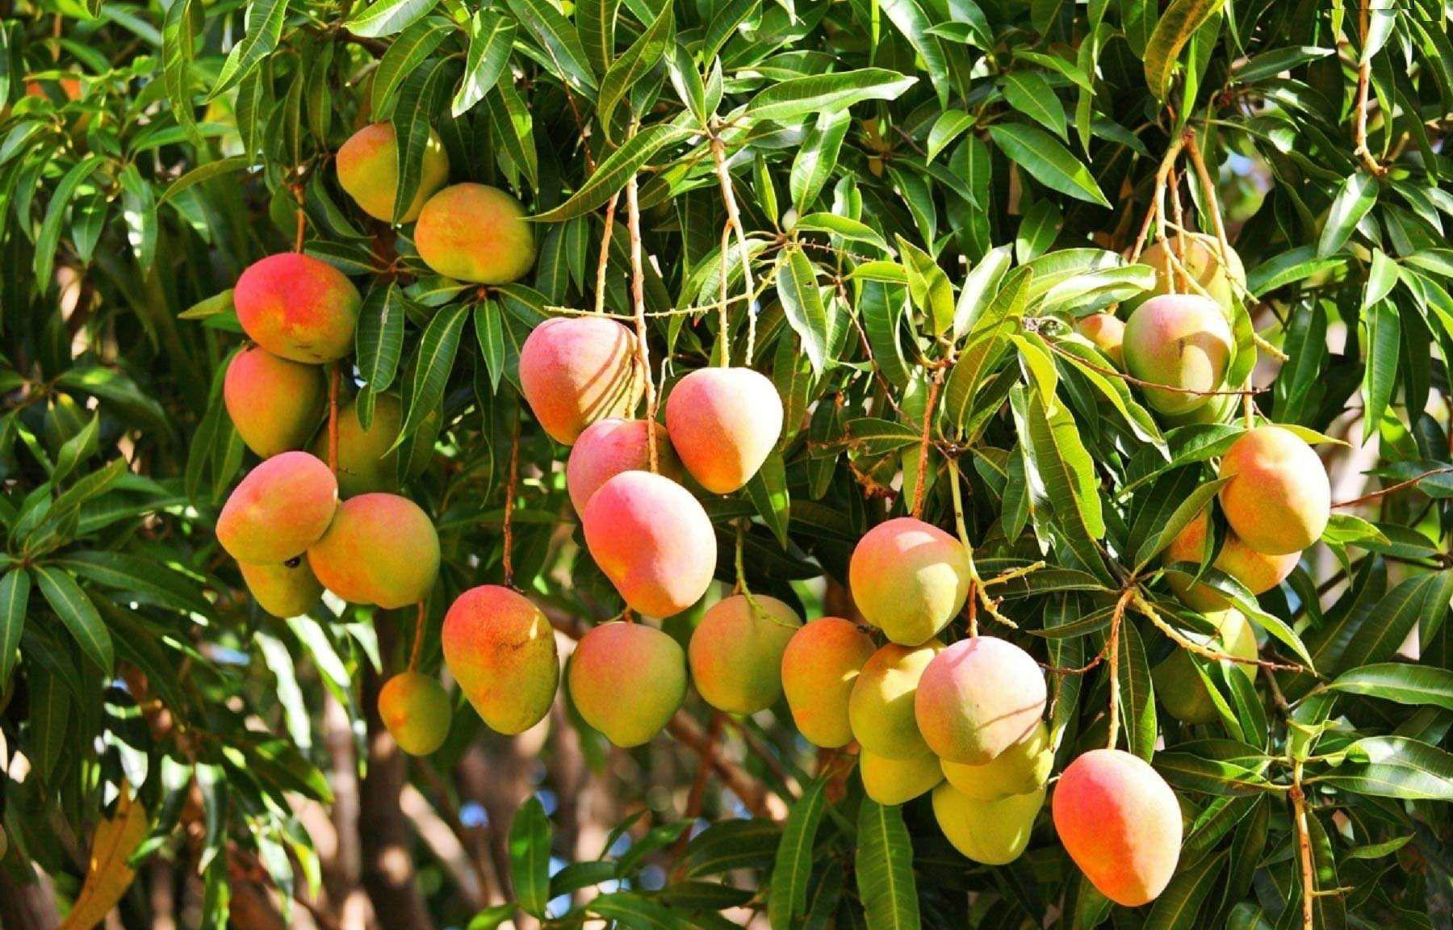
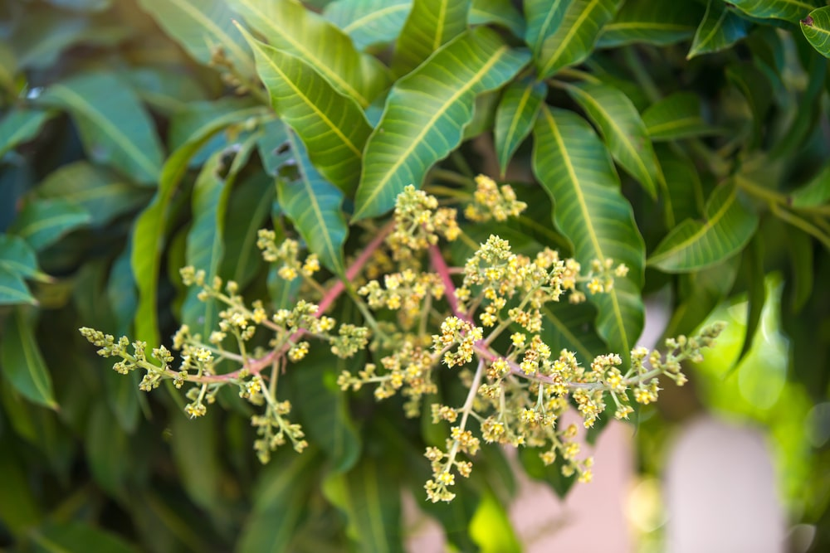
1. Đặc điểm thực vật học
Quan sát một số hình sau và nêu các đặc điểm (bộ rễ, thân, cành, lá, hoa,...) của cây xoài.

Slide 9
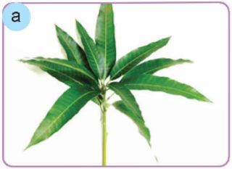
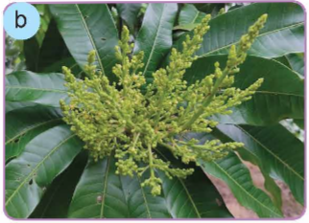
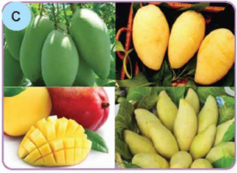
1. Đặc điểm thực vật học
Hình 5.2. Một số bộ phận của cây xoài

Slide 10
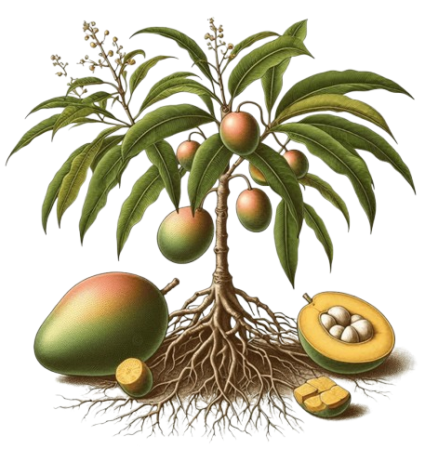
a. Bộ rễ
Bộ rễ rất phát triển, mọc sâu và lan rộng.
Chức năng chính là hút nước và các chất dinh dưỡng cho cây phục vụ cho sinh trưởng, phát triển của cây.
Rễ cọc

Slide 11
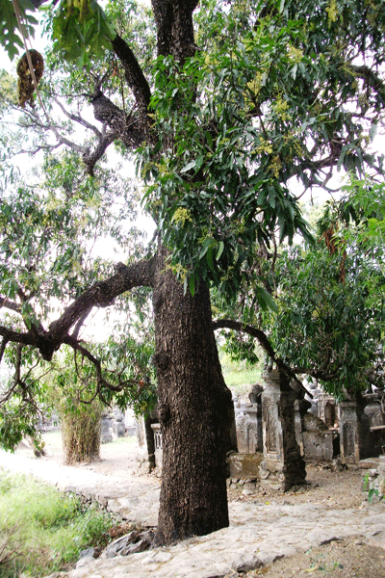
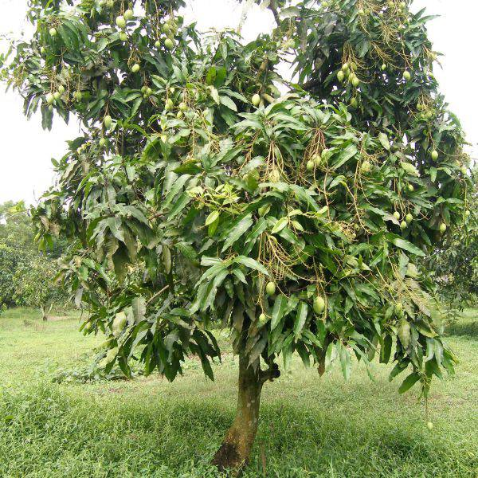
b. Thân, cành
Cây thân gỗ lớn,
cây trưởng thành
Cao từ 5m đến 10m, đường kính tán rộng từ 8m đến 10m.

Slide 12
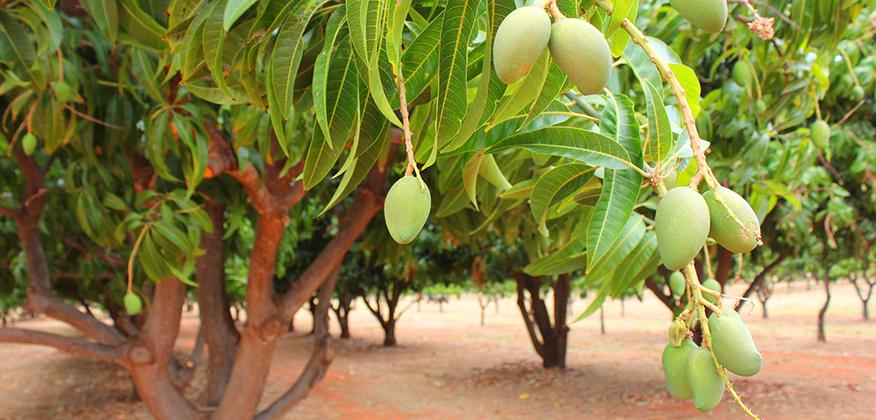
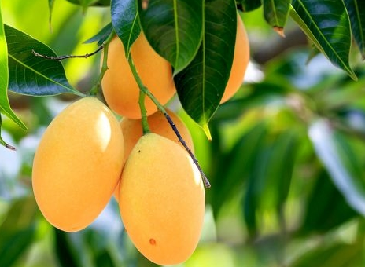

b. Thân, cành
Một năm xoài có thể ra từ 3 đợt đến 4 đợt lộc
Bộ tán phát triển nhanh tạo khả năng quang hợp và tích luỹ vật chất rất lớn.

Slide 13
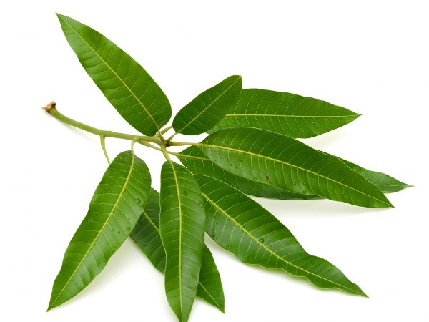
c. Lá
Lá đơn, nguyên, mọc so le
Lá có mùi thơm.
Phiến lá thuôn hình mũi mác, nhẵn, bản lá khá to.

Slide 14
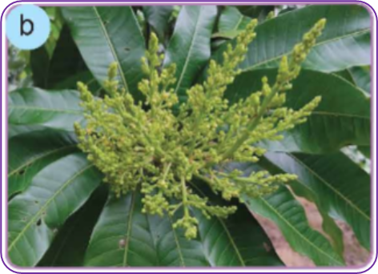
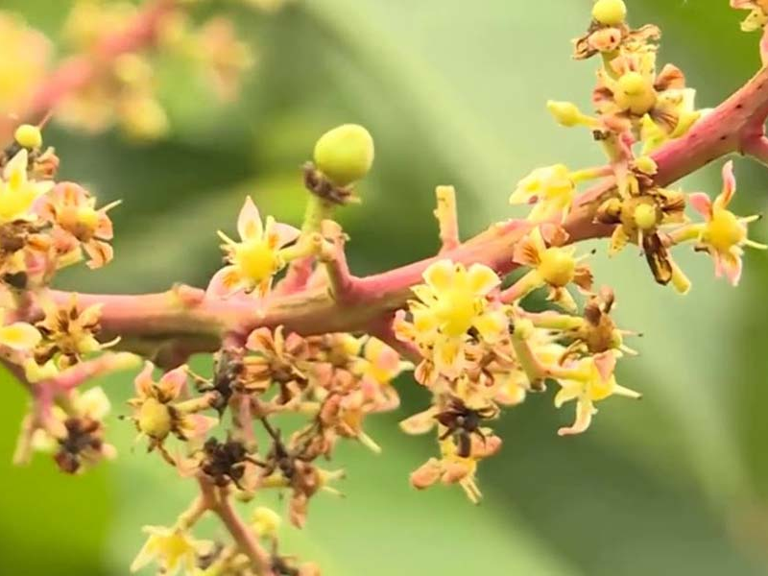
d. Hoa
Kích thước nhỏ, màu vàng, mọc thành chùm ở đầu cành.
Chùm hoa dài khoảng 20 – 30cm.
Có 2 loại: hoa đực và hoa lưỡng tính.

Slide 15
d. Hoa
Hoa lưỡng tính có tuyến mật nên có khả năng thu hút côn trùng.
Tạo điều kiện cho
quá trình thụ phấn.

Slide 16
Còn nữa….
Có đủ bộ word và powerpoint cả năm tất cả các bài môn: Công nghệ 9 Kết nối tri thức
LH Zalo 0969 325 896
Tailieugiaovien.edu.vn
https://tailieugiaovien.edu.vn/subject_lesson/cong-nghe-9/

Slide 17


